Slide 1

第4章 习题课
课题名称（黑体，居中，44-48号左右）
主讲老师：刘 晓 曼
学 校：南京农业大学

Slide 2
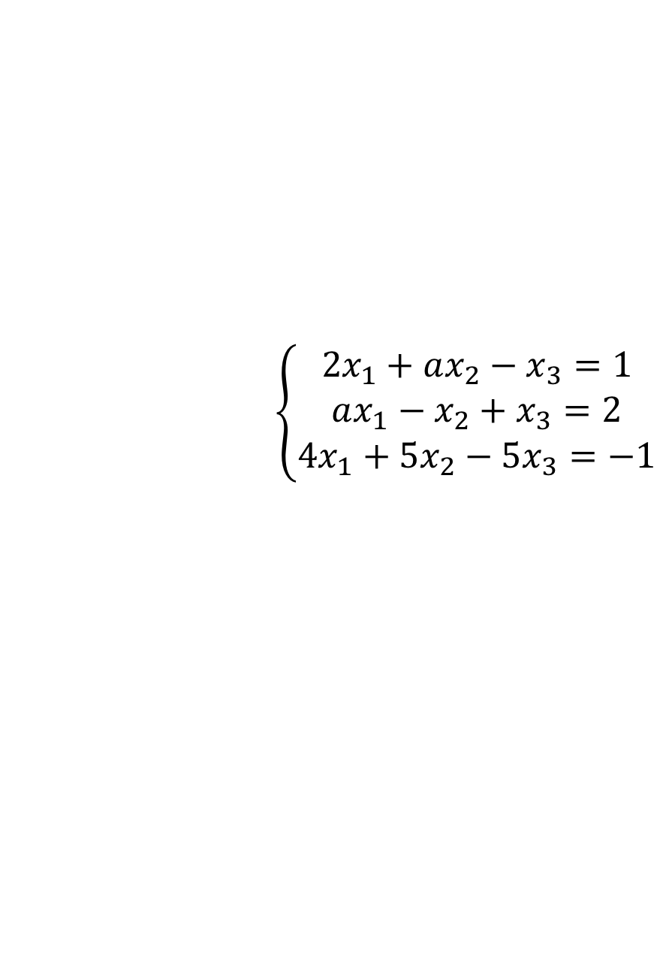
一、含参数的方程组
例1
$$\left\{\begin{matrix}2x_{1}+ax_{2}−x_{3}=1 \\ ax_{1}−x_{2}+x_{3}=2 \\ 4x_{1}+5x_{2}−5x_{3}=−1\end{matrix}\right.$$
讨论：当 a 取何值时,方程组无解、有唯一解和有无穷多解；在方程组有无穷多解时,用其导出组的基础解系表示全部解。
解法：先确定参数值，再求通解。
确定参数：
1）行列式法
Ch4课件例12的唯一解判定
2）初等变换法

Slide 3
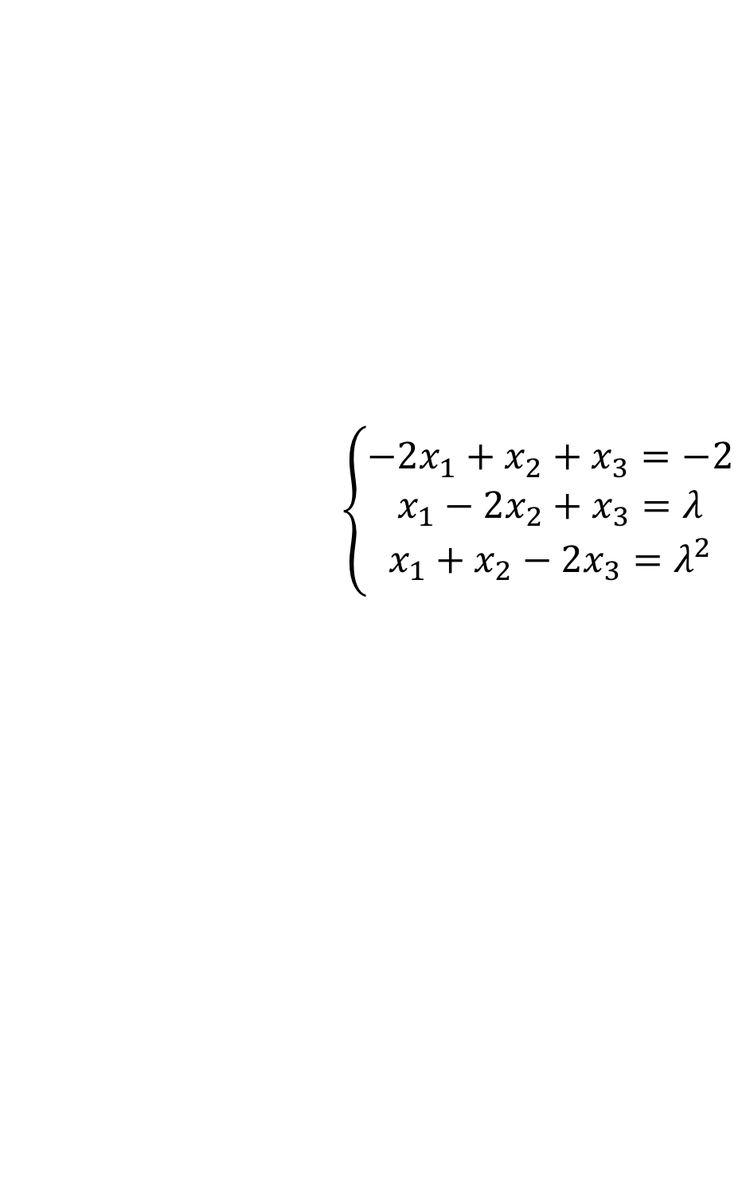
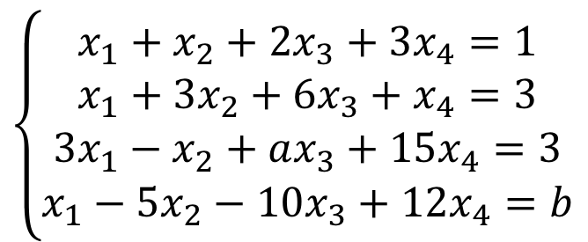
例2
$$\left\{\begin{matrix}−2x_{1}+x_{2}+x_{3}=−2 \\ x_{1}−2x_{2}+x_{3}=λ \\ x_{1}+x_{2}−2x_{3}=λ^{2}\end{matrix}\right.$$
讨论：当入取何值时,方程组有解？并求出通解。
例3
问a、b为何值时下列方程组无解、有唯一解、有无穷多解？
$$\left\{\begin{aligned}x_{1}+x_{2}+2x_{3}+3x_{4}=1 \\ x_{1}+3x_{2}+6x_{3}+x_{4}=3 \\ 3x_{1}−x_{2}+ax_{3}+15x_{4}=3 \\ x_{1}−5x_{2}−10x_{3}+12x_{4}=b\end{aligned}\right.$$

Slide 4


二、与向量组的线性表示有关
例4 设
$$α_{1}={(1,3,0,5)}^{T},α_{2}={(1,2,1,4)}^{T},α_{3}={(1,1,2,3)}^{T},$$
$$β={(1,a,3,b)}^{T},$$
能用上述3个向量线性表示.
$$β$$
则a、b为何值时，
解法：把问题用线性表示式子写出，转化成方程组(且是含参数的方程组)是否有解。
3.2课件：例8-9、练习2-4
Ch3练习题：3.1T6、 3.2T4
Ch4练习题：第3-4章综合练习题T2

Slide 5
例5
反之也成立，其中
$$β_{1}=α_{1}+α_{3}，β_{2}=2α_{1}+α_{2}，β_{3}=−3α_{1}+2α_{2}−5α_{3}.$$
证：

Slide 6
此外，

Slide 7
三、利用方程组的基本理论的证明题
与秩有关的题目：Ch4课件例7-9
Ch4练习题：第3-4章综合练习题T4、T5、T7
例6
$$η^{∗}是Ax=b的一个特解，ξ_{1},ξ_{2},⋯,ξ_{n−r}是Ax=0的一个$$
$$基础解系，证明：η^{∗},η^{∗}+ξ_{1},⋯,η^{∗}+ξ_{n−r}线性无关。$$
常见技巧：方程两端左乘A，得到部分组合系数，再回代。

